Slide 1
Webinar: Farmakologisk behandling af unipolar depression
v/ forpersoner for forfattergruppen
Overlæge, klinisk forskningslektor, ph.d., dr. med Anders Jørgensen,
Professor, overlæge, dr. med. Klaus Martiny
Psykiatrisk Center København

Slide 2
Målgruppe, struktur og evidens
Hospitalspsykiatrien + PPP (børn og voksne)
15 anbefalinger (generelle behandlingsprincipper, præparatskift og kombinationsbehandling, særlige forhold hos gravide, ammende, børn, unge og ældre)
Quick guide og detaljeret tekst.
Systematisk evidensgennemgang af internationale guidelines (-2025) og underliggende primærlitteratur
Evidensgraderet med Oxford-skalaen og anbefalinger styrkegraderet
Intern og ekstern høringsproces
Erstatter RADS 2015

Slide 3
Hvad er særligt nyt?
Ligeværdige første- anden og tredjelinjebehandlinger (ikke særstatus for SSRI/sertralin)
Lamotrigin bør ikke anvendes ved unipolar depression
Algoritmestyret behandling efter HAM-D6
Ny og bedre evidens for kombinationsbehandlinger

Slide 4
Generelle behandlingsprincipper
1. Behandling med et antidepressivum bør overvejes hos patienter med en unipolar, depressiv episode af moderat grad. Hvis episoden er af svær grad, skal antidepressiv medicin tilbydes (A)
2. Valg af præparat bør foretages under hensyntagen til patientens tidligere erfaring med antidepressiva, symptomprofil samt psykiske og somatiske komorbiditeter (A)
3. Ved psykotisk depression bør anvendes en kombination af et antidepressivum og et antipsykotikum i en dosis, der giver antipsykotisk effekt (A)

Slide 5
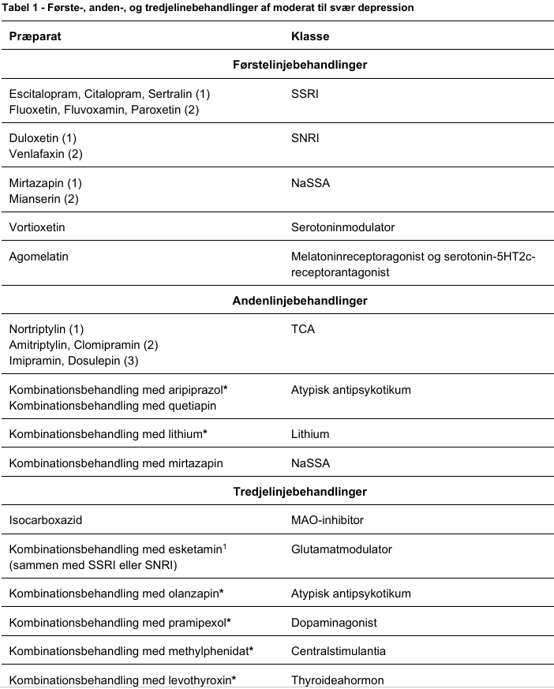

Slide 6
Generelle behandlingsprincipper
4. Der bør følges en individualiseret algoritme, hvor beslutning om dosisjustering, præparatskift eller kombinationsbehandling foretages ud fra effekt og bivirkninger, første gang efter 2 uger og herefter hver 2.-4. uge indtil remission. Effekten skal monitoreres ved brug af HAM-D6 ved hvert trin (A)
5. Ved remission bør behandlingen med det anvendte antidepressivum fortsættes ved den dosis, hvor remission er opnået. Seponering af antidepressiva bør overvejes efter 6-9 måneder i remission, dog senere ved tilstedeværelse af særlige risikofaktorer for recidiv (A)
6. Udtrapning af antidepressiva bør justeres til den individuelle patient, og kan for de fleste foretages over uger til måneder (A)

Slide 7
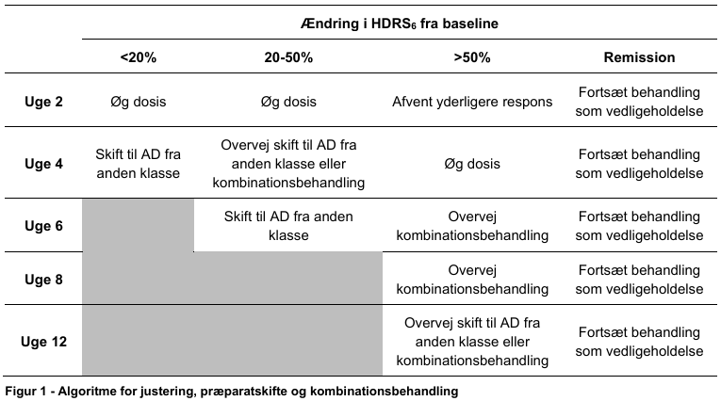
NB: Overvej skift af præparat eller kombinationsbehandling i stedet for blot at øge dosis til maksimalt niveau.

Slide 8
Præparatskift og kombinationsbehandling
7. Præparatskift bør overvejes ved utilstrækkelig effekt og/eller uacceptable bivirkninger af et antidepressivum (B). Overvej primært skift til en anden førstelinjebehandling (SSRI, SNRI, NaSSA, vortioxetin eller agomelatin). Overvej sekundært skift til TCA (andenlinjebehandling), og tertiært til MAO-hæmmer (tredjelinjebehandling)
8. Der anbefales kombinationsbehandling med aripiprazol* (A), lithium* (A), quetiapin (A) eller mirtazapin (B) (alle andenlinjebehandlinger). Overvej sekundært esketamin (A), olanzapin* (B), pramipexol* (B), centralstimulerende lægemidler* (B), eller levothyroxin* (B) (alle tredjelinjebehandlinger). Lamotrigin anbefales ikke (overvejende negativ evidens) (B)

Slide 9
Særlige forhold: Gravide og ammende
9. Ved start af farmakologisk behandling af depression under graviditet, post-partum og under amning anbefales sertralin som førstevalg (A)
10. Anvendelse af psykofarmaka under graviditet og amning bør altid konfereres med speciallæge i psykiatri med særlig viden eller ved vurdering i specialiserede klinikker. Stillingtagen til fordele og ulemper ved psykofarmakologisk behandling bør foretages på individuel basis i henhold til særskilte retningslinjer (D)
Larsen ER, Videbech P, Haastrup MB, Damkier P, Viuff A-C, Pedersen LH. Anvendelse af psykofarmaka ved graviditet og amning: kliniske retningslinjer.: Dansk Psykiatrisk Selskab, Dansk Selskab for Obstetrik og Gynækologi, Dansk Pædiatrisk Selskab og Dansk Selskab for Klinisk Farmakologi; 2022.

Slide 10
Særlige forhold: Børn og unge
11. Fluoxetin bør anvendes ved behov for medicinsk behandling af moderat-til-svær depression hos børn og unge, og opstart af medicinsk behandling kræver relevante baseline målinger og hyppig monitorering af symptomer og eventuelle bivirkninger (A)
12. Justering, skift, augmentering, vedligeholdelsesbehandling og seponering af antidepressiva samt behandling af komorbide symptomer kræver særlig opmærksomhed hos børn og unge (D)
13. Der er en generel anbefaling imod anvendelse af venlafaxin, paroxetin og TCA til behandling af depression hos børn og unge (A)

Slide 11
Særlige forhold: Ældre
14. Ved indikation for medicinsk behandling af moderat-til-svær depression hos ældre (>65 år) patienter overvejes sertralin som førstevalg. Har patienten tidligere været i behandling med et andet præparat med god effekt bør dette tages med i vurderingen (A)
15. Overvej lavere startdosis af valgte præparat med hurtig første opfølgning og herefter 4-6 uger mellem vurderinger af effekt med henblik på eventuel dosisjustering eller præparatskift (D)

Slide 12
Forfattere
Anders Jørgensen, speciallæge i psykiatri, klinisk forskningslektor og overlæge, Region Hovedstaden (forperson)
Klaus Martiny, speciallæge i psykiatri, professor og overlæge, Region Hovedstaden (forperson)
Troels Boldt Rømer, læge, ph.d.-studerende,
Rasmus W. Licht, speciallæge i psykiatri, professor og overlæge, Region Nordjylland
Odeta Jankuviené, speciallæge i psykiatri, overlæge, Region Nordjylland
Rikke Wesselhøft, speciallæge i børne- og ungdomspsykiatri, forskningslektor og ledende overlæge, Region Syddanmark
Thorsten Schumann, speciallæge i børne- og ungdomspsykiatri, klinisk lektor og overlæge, Region Syddanmark
Kjeld Andersen, speciallæge i psykiatri, professor og overlæge, Region Syddanmark
Gesche Jürgens, speciallæge i klinisk farmakologi, professor og overlæge, Region Sjælland
Morten Ronnenberg, generalsekretær, Depressionsforeningen
Stavros Papaioannou, speciallæge i psykiatri, cheflæge, Hejmdal Privathospital

Slide 13
Spørgsmål og diskussion
https://www.dmpg.dk/dmpgerne/dmpg-depression/farmakologisk-behandling-af-depression/

